Slide 1
Holes
C₇
Ø 10
Ø 6
C₈
Ø 6
Ø 8
C₆
C₅
1053
Ø 5
C₄
Ø 4
Ø 4
Ø 3
C₃
C₂
C₁
69

Slide 2
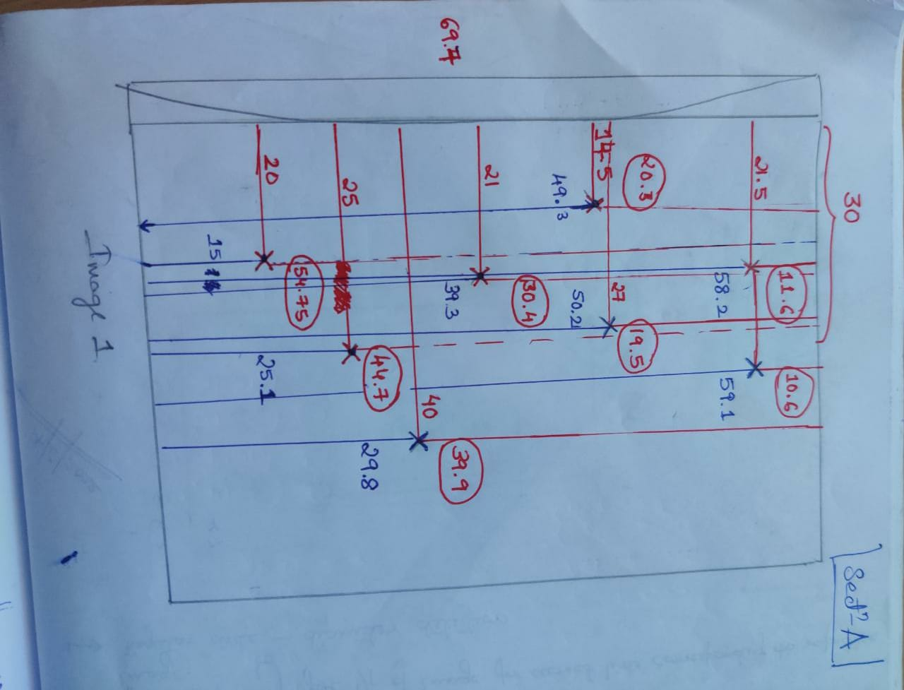
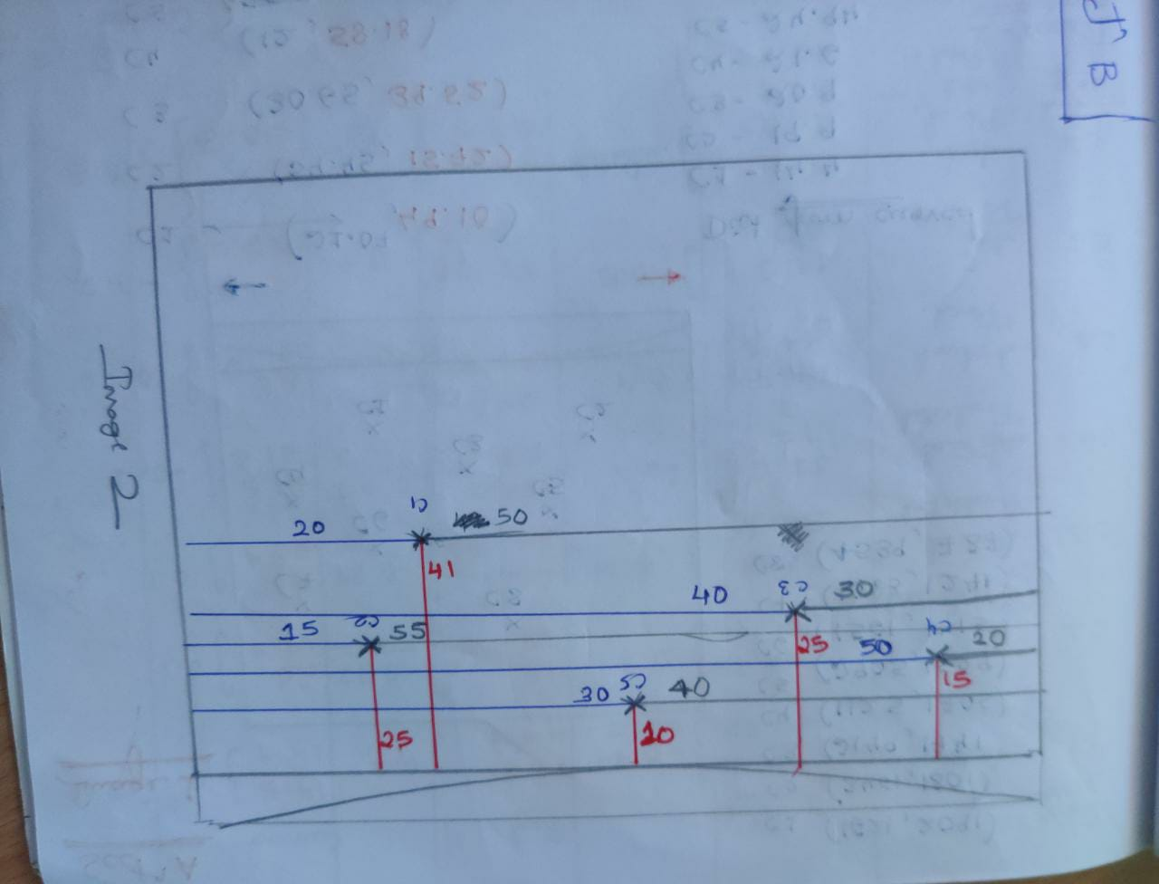
Marks
x
x
C₁₂
x
C₁₃
x
C₁₁
x
C₉
C₁₀
1053
x
x
C₈
C₇
x
x
x
C₆
x
C₅
x
C₄
x
C₃
C₂
C₁
69

Slide 3
